Slide 1
Эффективные приемы подготовки к ОГЭ (геометрия)
Проект «Мобильная сеть учителей математики – потенциал развития успешности обучающихся»
„Начни делать необходимое, затем возможное,
и внезапно увидишь, что уже делаешь невозможное.“
Франциск Ассизский
Полякова Е.О.
учитель математики
МБОУ «Павловская СОШ»
27 марта 2024 г.

Slide 2
ОГЭ по математике это
. результат работы ученика и учителя на протяжении пяти лет обучения в школе, и подготовка к ней является важной составляющей учебного процесса.

Slide 3
Коварный риф
школьник может уверенно решать задачи раздела «алгебра» и почти не решать задачи раздела «геометрия».

Slide 4
Успешнее сдает ОГЭ тот, кто
в полном объеме владеет материалом,
хорошо знаком с процедурой проведения экзамена,
психологически готов к экзамену и адекватно реагирует на нестандартные ситуации.

Slide 5
Этапы подготовки к ОГЭ
01
02
03
Знакомство с демо-версией, кодификатором, спецификацией КИМов для проведения ОГЭ
.
Выбор методических пособий для подготовки к ОГЭ
Проведение диагностической работы для учащихся

Slide 6
Этапы подготовки к ОГЭ
04
05
06
Информационная работа с учащимися и их родителями
Методическая подготовка
Организация итогового повторения по тематическим блокам

Slide 7
Упражнения на готовых чертежах позволяют
1
2
3
совершенствовать процесс формирования умения решать геометрические задачи, оказывают положительное влияние на развитие пространственного воображения и творческого мышления
формировать умения анализировать задачную ситуацию, заданную чертежом, обобщения и конкретизации чертежа
овладевать методами и приемами исследования геометрической ситуации, геометрического чертежа, анализировать условие задачи и соотносить его с чертежом, выбирать наиболее эффективный способ решения задачи

Slide 8
Блок «Окружность и круг»
Определение окружности и круга.
Элементы окружности, круга (центр, радиус, диаметр, хорда, дуга, сектор, сегмент).
Если радиус перпендикулярен хорде, то он проходит через ее середину. Докажи.
Длина окружности, длина дуги.
Площадь круга, сегмента, сектора.
Прямая, касательная к окружности. Ее положение по отношению к радиусу окружности.
Прямая, секущая окружность.
Свойство отрезков хорд и секущих окружности.
Свойство секущей и касательной к окружности.
Окружность, вписанная в треугольник.
Окружность, описанная около треугольника.
Условие, при котором четырехугольник может быть вписанный в окружность.
Условие, при котором четырехугольник может быть описан около окружности.
Формулы для радиусов вписанных и описанных окружностей.

Slide 9
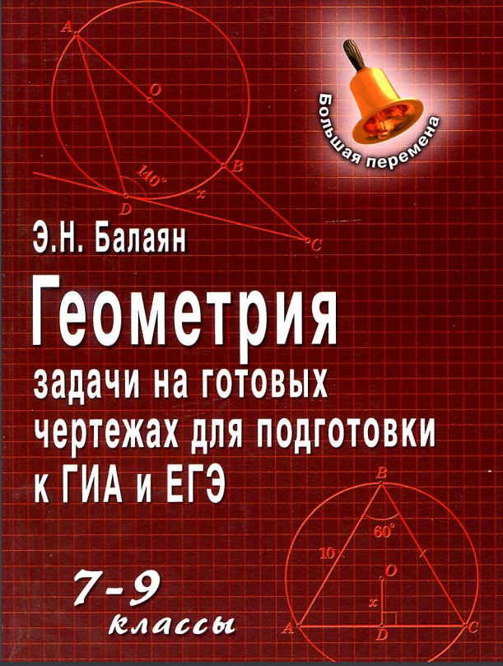
https://clck.ru/39ZvGD

Slide 10
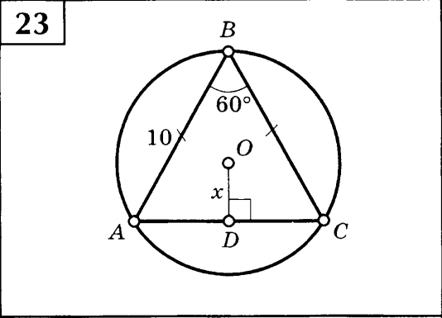
Задачи заочного этапа курсов

Slide 11
Решение

Slide 12
Лайфхаки по геометрии на ОГЭ
Лайфха́к (англ. life hack) — хитрость или полезный совет, помогающий эффективно решить ту или иную проблему. Неологизм «лайфхак», образованный путём слияния английских слов life («жизнь») и hack («взломать»), был предложен британским журналистом, специализирующимся в области компьютерных технологий, Дэнни О’Брайеном. В данном случае мы будем использовать некоторые хитрости при решении задач ОГЭ раздела геометрии.

Slide 13
Трюки в задачах по геометрии на ОГЭ
Корень, уходи.
Воздушный змей.
Утюг.
Коса.
Клюв

Slide 14
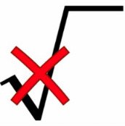
Корень, уходи
Лайхфак «корень, уходи»-убрать квадратный корень.
Notes:
Таким образом мы просто убираем корень. 𝑅=6√3.

Slide 15
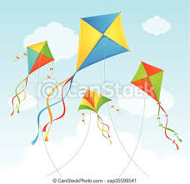
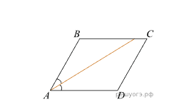
2. Воздушный змей
Лайхфак «воздушный змей»-умножай число на 2.

Slide 16
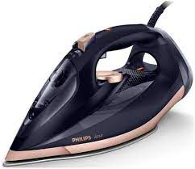
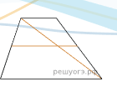
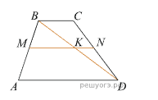
3. Утюг
Задача 333092 (Решу ОГЭ) Тип 15.
Основания трапеции равны 10 и 11. Найдите больший из отрезков, на которые делит среднюю линию этой трапеции одна из ее диагоналей.
Лайхфак «утюг»-ищешь меньшее, дели на 2 меньшее, ищешь большее-дели на 2 большее.

Slide 17
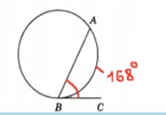
4. Коса
Лайхфак «коса»: раздели число на 2.

Slide 18
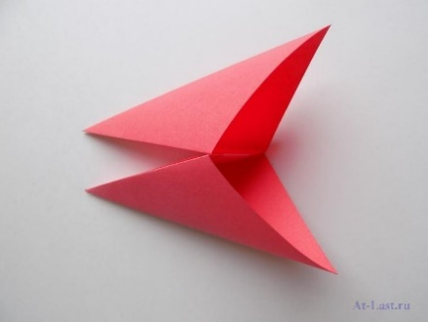
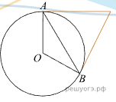
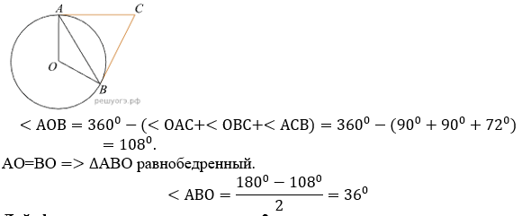
5. Клюв
Лайхфак «клюв»-раздели число на 2.

Slide 19
Для нормального развития ребенку необходимо полноценное питание. Для нормального интеллектуального развития необходима разнообразная интеллектуальная пища. Сегодня геометрия, является одним из немногих экологически чистых и полноценных продуктов, потребляемых в системе образования. Геометрия может и должна стать предметом, с помощью которого мы можем сбалансировать работу головного мозга, улучшить функциональное взаимодействие между полушариями. Геометрия – витамин для мозга.
Но Геометрия – это продукт, который должен быть приготовлен очень умелым кулинаром. Иначе она может не только утратить свои питательные качества, но и принести вред организму.

